Slide 1
数据库系统与软件建模
（数据库部分）

Slide 2
第二章 高级（概念）数据模型
学习目的和要求
  ◆ 数据模型的来源及评价
  ◆ 数据模型层次性及内容（静态结构与完整性约束）
  ◆ 实体联系数据模型ERM中的基本概念

Slide 3
2.1 数据模型综述
回答如下问题：
1. 为什么需要数据模型？
2. 如何描述数据模型，即数据模型含有哪些内容？
3. 如何评价数据模型？
4. 数据模型为什么有层次性？
5. 数据模型的未来？
6. 实体联系数据模型的地位与作用？

Slide 4
一.为什么需要数据模型？
由于数据的定义与操作从应用程序中剥离出来，交由DBMS来定义和管理。于是DBMS需要采用某种数据结构来定义、存储所要管理的数据。这种狭义的数据结构类似于DBMS的数据模型。
二.数据模型含有哪些内容？
1. 数据的静态结构
2. 数据的动态操作（增删改查询）
3. 数据的完整性约束
综合说来，应描述数据、数据之间联系、数据语义及完整性限制。

Slide 5
三.如何评价数据模型？
1. 真实地描述现实系统
2. 易于为一般用户所理解
3. 易于计算机实现
四.数据模型为什么有层次性？
1. 从与数据抽象的关系看
2. 从评价指标（第二、三项）的互斥性看
五.数据模型的未来？
1. 设计、开发与实现的一统数据模型。
2. 层次共存，但各种用户只用一种高级模型，而其它工作由计算机及其编译环境负责（类似高级语言编译器）。

Slide 6
六.实体联系数据模型的地位与作用？
1.传统三种数据模型的特点
能较好地满足第一和第三项评价要求；
2.三种数据模型的不足
不易被业务用户理解。这是提出语义数据模型(Semantic Data Model)的基础。
3.实体联系模型(Entity Relationship Model, ERM)是用得最多且最成熟的语义数据模型。属于数据库应用系统设计的内容。
4.从数据库应用系统设计角度看，ER模型主要用于DB概念设计，是DB概念设计较常用的设计工具。

Slide 7
2.2 数据库设计综述
对照数据库抽象层次，数据库设计按如下步骤进行：
一. 需求分析（Requirements Analysis）
☆ 了解：Data, App., Operations, Performance.
☆ 方法：调查、讨论、座谈、收集、DFD等。
☆ 对应：抽象层次的现实系统描述。
二. 概念数据库设计(Conceptual DB Design)
☆ 任务：收集的信息变成数据高级描述及对数据的约束限制。
☆ 工具：ER图。
☆ 结果：概念DB设计。
☆ 对应：现实系统到外模式的视图抽象，以及外模式到概念模式的概念抽象。

Slide 8
三. 逻辑数据库设计（Logical DB Design）
☆ 任务：选择一RDBMS，将概念DB设计变成RDM对应的模式(Schema)。
☆ 结果：为内模式。
☆ 对应：数据库抽象层次的物理抽象及内模式。
四. 模式优化（Schema Refinement）
☆ 任务：解决潜在问题，利用规范化(Normalization)理论进行优化。
☆ 对应：数据库抽象层次的物理抽象及内模式。

Slide 9
五. 物理数据库设计（Physical DB Design）
☆ 考虑：负载、性能要求，如有DBMS或FS支持。
☆ 注意：如无DBMS或文件系统（FS），则需要对如何实现内模式进行设计，此时就相当复杂。
六. 安全设计（Security Design）
☆ 任务：哪些用户(组)可/不可访问哪些数据。
需说明的几点问题：
1. 以上各步可能需不断重复，直到满意为止；
2.这里忽略了DB应用的实现，即运行于DBMS之上的应用层；
3.数据抽象的过程实际上是一个数据建模的过程。

Slide 10
2.3 实体联系数据模型ERM
一. Entities, Attributes, and Entity Sets
1.实体(Entity)
概念：一个现实世界中有别于其它对象的对象。
注意：可以是具体的、也可以是抽象的。
示例：某某学生、某某老师、某门课程
2.实体型(Entity Set)
概念：同类实体的集合。在不混淆的情况下，简称实体。
示例：学生、教师、课程
提示：
(1) 正在从事建模或数据抽象工作，即是将现实世界（问题空间）中的事物转换成计算机世界（解空间）中的对象。
(2) 既然是建模，就必然要考虑如何描述问题空间中的事物。

Slide 11
3.属性(Attribute)
概念：实体的特征或性质，即实体用属性描述。
示例：学生的学号、姓名、生日、年龄、性别、住址等；课程的课程号、课程名、学时、学分、开课学院等。
分类(按结构)：简单属性(不可再分)、复合属性和子属性。
示例：复合—姓名(现用名、曾用名、英文名—子属性)；住址(省、市、区、街道、门牌号、邮政编码—子属性)。
域(Domain)：属性的取值范围。
分类(按取值)：单值、多值、导出和空值(NULL)等属性。
示例：多值—学位值(学士、硕士、博士)；导出—生日导出年龄。
注意：实体用属性描述，实体型中的所有实体具有相同的属性。

Slide 12
4.键(Key)
概念：具有唯一标识特性的一个或一组属性，用于唯一标识集合中的实体。
示例：学生的学号；课程的课程号
分类(按属性个数)：简单键、复合键。
候选键(Candidate Key)：最小属性集合的键。
主键(Primary Key)：当存在多个候选键时，需选定一个作为实体的主键。是描述实体的唯一标识。
示例：学生的指纹、眼波、学号、身份证号等。
注：
ER模型可图示。实体型用长方形；属性用椭圆；主键用下划线。

Slide 13
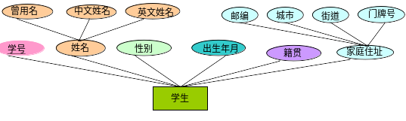
示例：
二. Relationships and Relationship Sets
1.联系(Relationship)
概念：二个或多个实体间的关联(Association)。
示例：选课是学生与课程之间的联系；门市零售可以是客户、售货员与商品之间的联系。

Slide 14
联系的描述属性：联系也可有描述属性(Description Attribute)，用于记录联系的信息而非实体的信息。
示例：选课的成绩和修课学期；零售的商品数量。
联系的识别：联系由参与的实体唯一确定。
示例：选课(学号、课程号)；零售(售货员号、客户号、商品条码、日期)。
2.联系型(Relationship Set)
概念：相似的一组联系。联系型的实例(Instance)是联系的集合。在不混淆的情况下，简称联系。
联系型的阶：一个联系型所关联的实体型的数量。阶为n的联系型称为n元联系型。
示例：选课(二元联系)；零售(三元联系)。
注：联系型用菱形图示。

Slide 15
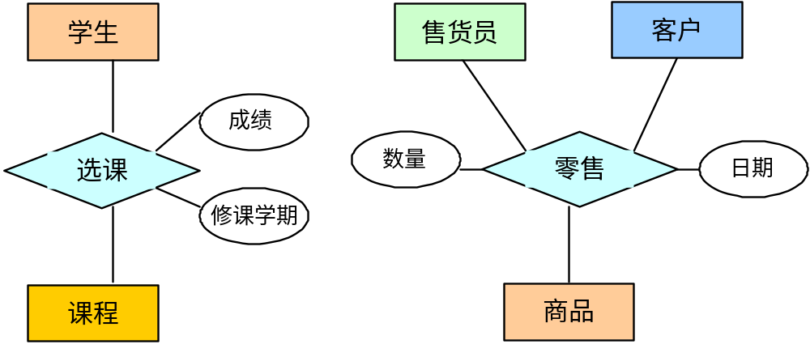
示例：
3.联系型存在的各种情况
(1)二元(两个实体型之间的)联系(Binary Relationship)；
(2)三元(两个以上实体型之间的)联系(Ternary Relationship)；
(3)两个实体型之间可能有多个不同的联系；

Slide 16
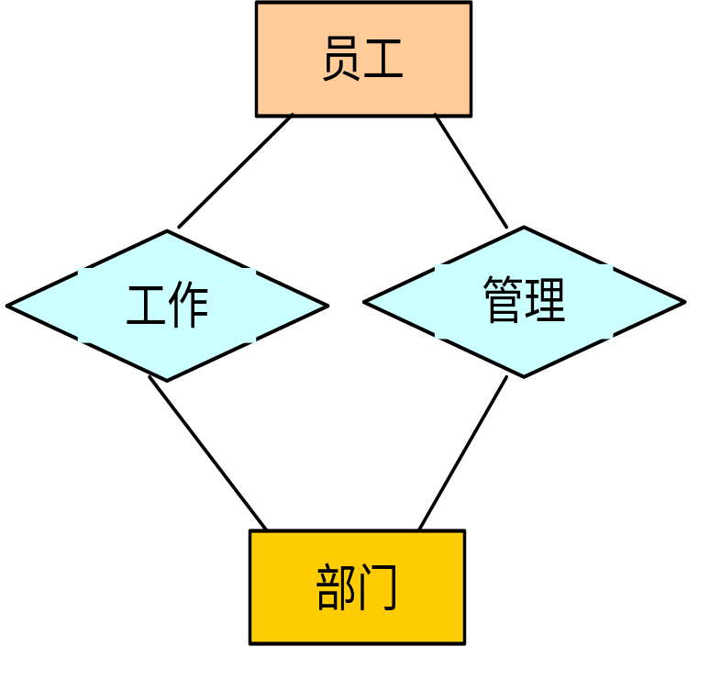
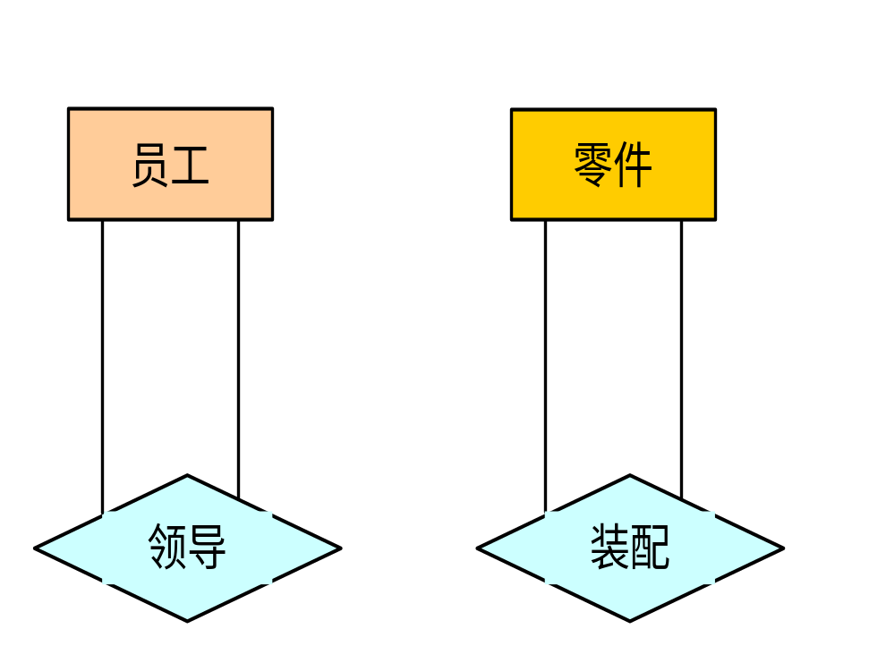
示例：
(4)有时一个联系型所关联的是同一个实体型中的两个实体。

Slide 17
三. Integrity Constraints of ERM
1.联系型分类
（1）一对一联系（one-to-one，1:1）
（2）一对多联系（one-to-many，1:N）
（3）多对多联系（many-to-many，M:N）
定义：设联系型R关联实体型A和B。如果对应A中的每个实体，B中有且仅有一个实体与之关联，则称R是一对一联系型，简记作1 ：1联系。如果对应A中的每个实体，B中有n个实体(n≥0)与之关联，则称R是一对多联系型，简记作1 ：N联系。如果对应A中的每个实体，B中有n个实体(n≥0)与之关联，如果对应B中的每个实体，A中有m个实体(m≥0)与之关联，则称R是多对多联系型，简记作M ：N联系。
提示：用这种方式（约束）来说明现实系统中实体之间在数量上的约束。

Slide 18
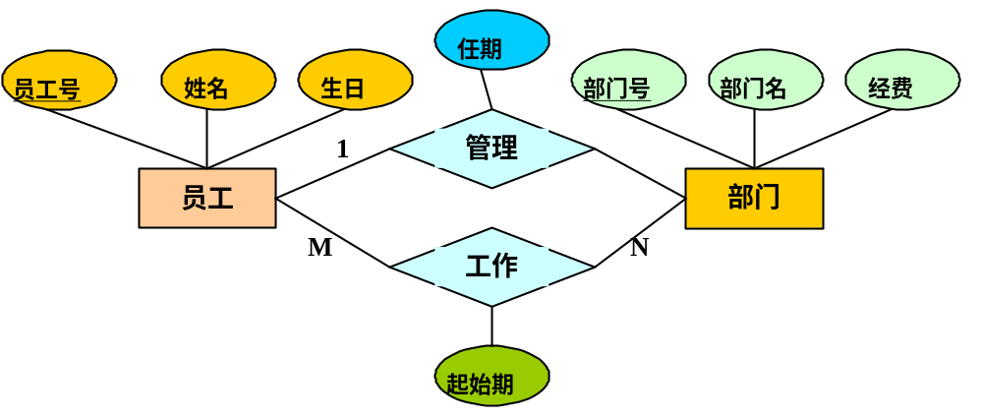
示例：
如果规定：
(1)一个部门只有一个经理，而一个经理只能管理一个部门，则该管理联系为1:1联系。
(2)一个员工可以是多个部门的经理，而一个部门最多只能有一个经理，则该管理联系为1:N联系。
(3)一个员工可以在多个部门工作，而一个部门有多个员工，则该工作联系为M:N联系。

Slide 19
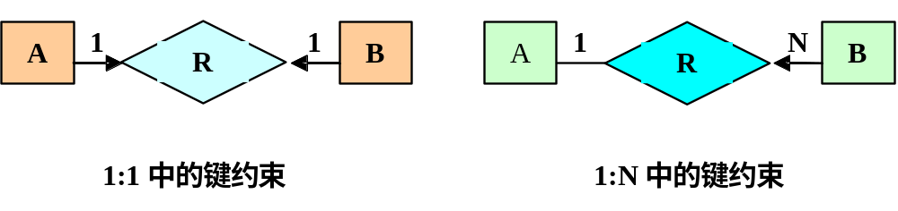
2.键约束或限制(Key Constraints)
说明：前面所述联系型中所关联实体间的三种对应关系，实际上指的是一些约束，分别为：一对一约束、一对多约束和多对多约束。
概念：键约束指的是，如果在一个联系R的实例中，其中一个关联的实体A最多只能出现在一个联系实例中。与“实体对应约束”同义。
注意：只有1:1约束和1:N约束才存在键约束。
图示：键约束可用箭头表示（对于1:N约束，箭头应标在1:n的n方,表明给定一个该实体即可唯一确定其间的联系）。

Slide 20

示例：
(1)对于图中的1:1管理联系，说明：给定一个部门实体，即可唯一地确定一个管理联系的实例。这时，管理联系可用部门的键（部门号）唯一确定，这也是使用“键约束”的原因。
(2)对于图中的1:N工作联系，说明：给定一个员工实体，即可唯一地确定一个工作联系的实例。这时，工作联系可用员工的键（员工号）唯一确定。

Slide 21
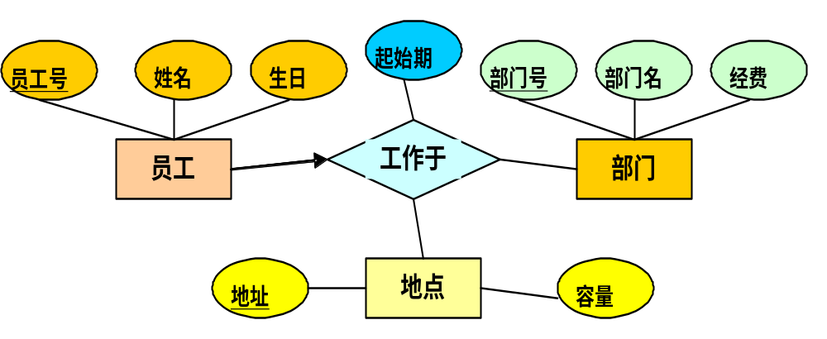
键约束的好处：前面曾经指出，联系由其所关联实体唯一确定。但对存在键约束的联系，只需用一个关联的实体即可唯一地确定该联系。这也是为什么叫“实体对应约束”的原因。
扩展：多个实体间的联系也存在有键约束的情况。
示例：每个员工最多在一个部门工作，并且在一个地点。

Slide 22
3.参与约束(Participation Constraints)
概念：是实体与联系之间的约束，即实体如何参与到联系中。与“实体关联约束”同义。
分类：完全参与（Total Participation）和部分参与（Partial Participation）。完全参与即“全域实体关联约束”，部分参与即“部分关联约束”。
图示：用粗线表示完全参与。

Slide 23
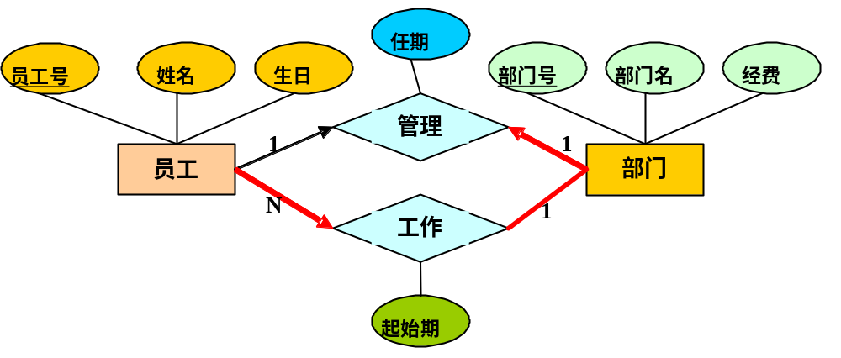
示例：
(1)管理中的员工实体集的参与为部分参与，因为不是每个员工都会去管理一个部门。而部门为完全参与，因为每个部门都会被某个员工管理。
(2)工作中的员工与部门均为完全参与，因为每个员工都必须在某个部门工作，而每个部门都会有员工在其中工作。

Slide 24
四.弱实体(Weak Entities)
前面所涉及的实体型，均基于这种假设：总有一个属性是键。然而，实际情况中，并不总是如此。
概念：没有键属性的实体。
识别实体型(Identifying Owner)与识别联系(Identifying Relationship) ：由于弱实体型的不同实体的属性值可能完全相同，难以区别。为此，弱实体型需要与一般的实体型相关联。假如联系型R关联弱实体型A和一般实体型B，弱实体型A的不同实体可以通过与B的有关实体相结合来加以区别，则B称为弱实体型A的识别实体型，R称为弱实体型A的识别联系。

Slide 25
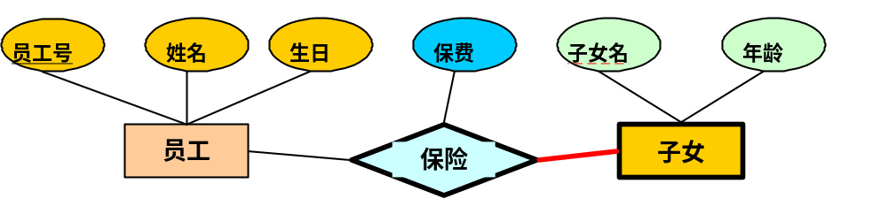
示例：
图示：弱实体和识别联系用粗线条，部分键加虚下划线。
限制或约束：
(1)识别实体与弱实体必须参与的是1:n联系，该联系即为该弱实体的识别联系。
(2)弱实体型必须完全参与识别联系。
部分键（Partial Key）：弱实体型必须具有一个或多个属性，使得这些属性可以与识别实体型的键结合形成相应弱实体型的键。这样的弱实体属性称为弱实体型的部分键。

Slide 26
五. 设计示例
设有四个实体：“团长”，“代表团”，“运动员”，“比赛项目”。“团长”的属性有身份证号、姓名、性别、年龄、电话；“代表团”的属性有团编号、来自地区、住所；“运动员”的属性有编号、姓名、性别、年龄；“比赛项目”的属性有项目编号、项目名、级别。
这些实体间的联系及它们的属性有：团长“管理”代表团；代表团由运动员“组成”；运动员“参加”比赛项目。“参加”的属性是比赛时间和得分。
请根据以上描述，画出该体育运动会的ER图。

Slide 27
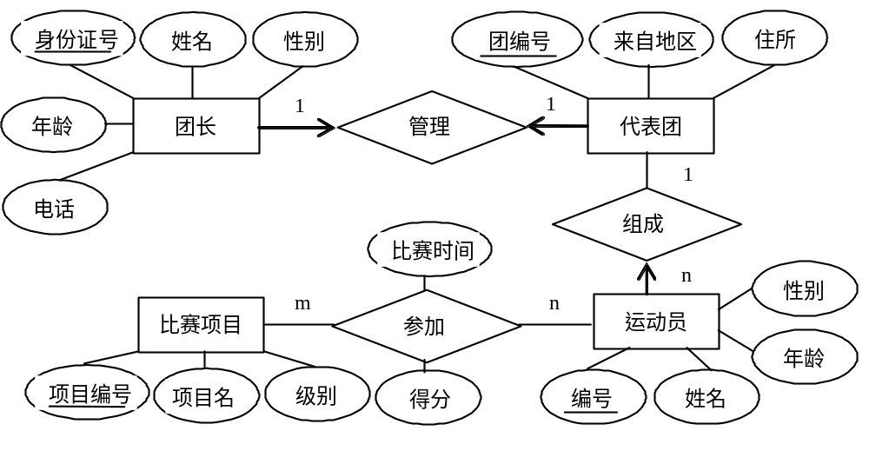

Slide 28
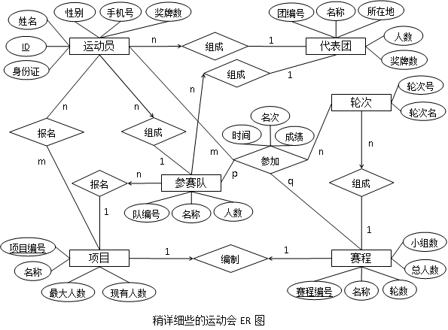

Slide 29
2.5 Conceptual DB Design With ERM
利用ER图的概念DB设计，关键是确定:
(1) 一个概念是用实体还是属性表示；
(2) 一个概念是用实体的属性还是联系的属性表示；
(3) 是用两个实体之间的联系，还是用两个以上实体间的联系；

Slide 30
一. Entity vs. Attribute
一般情况下，一个概念是用实体描述还是用属性描述是比较明确的。只是在少数情况下，较难取舍。
1.用属性表示
示例：“地址”，如果每个员工只需记录一个地址，则将其作为员工实体的属性是合适的。
2.用实体而非属性
（1）需记录多个值
示例：员工在同一部门的不同“地点”工作。
（2）需表达其结构或作细分查询
示例：“地址”分成国家、省、市、区、街道等。

Slide 31
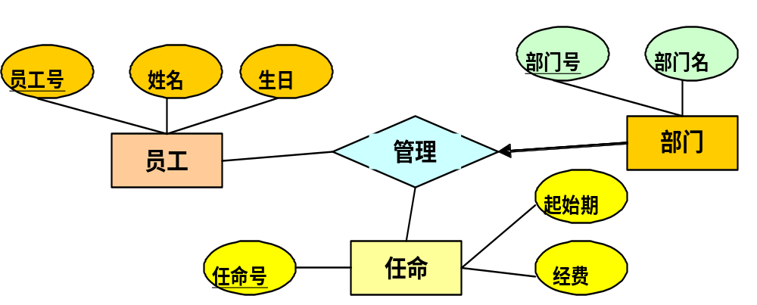
二. 实体的属性 vs. 联系的属性
少数情况下，实体的属性还是联系的属性较难取舍。
1.用实体的属性表示
示例：部门经理与所管理部门间的“管理”联系，如果假定某个部门经理可能会同时管理多个部门，且其可支配的经费是所有管理部门经费之和。

Slide 32
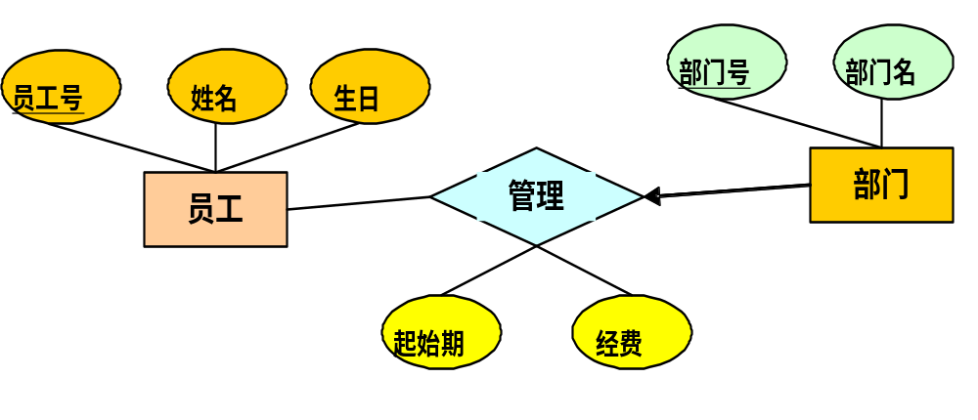
2.用联系的属性表示
示例：部门经理与所管理部门间的“管理”联系，如果假定某个部门经理可能会同时管理多个部门，且要求各部门经费必须分开管理时。

Slide 33
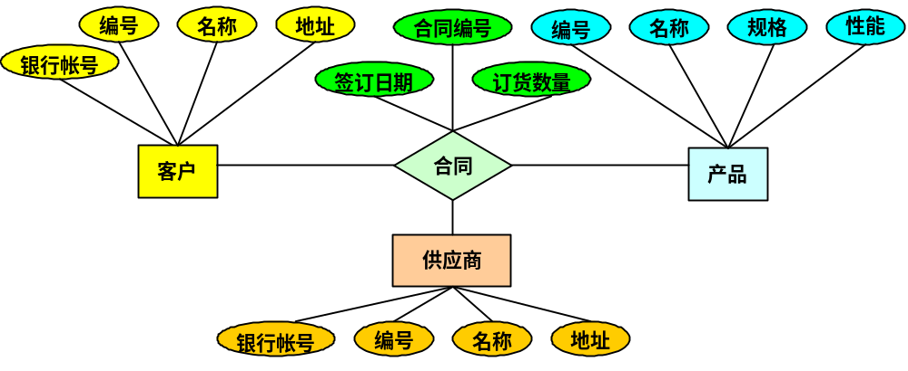
三. Binary vs. Ternary Relationship
1.用三元联系
示例：客户、产品及供应商三个实体之间，一个客户可购买多种产品、一种产品可以由多个供应商提供。要求表达：某客户从特定的供应商购买某种产品。

Slide 34
说明：
用二元联系，只能表示：
⑴ 一个供应商能供应某种产品；
⑵一个客户需要某些产品；
⑶一个客户与某个供应商的业务往来。
不能完全组合这些联系来充分表达合同的含义。这时应用三元联系，因为：
⑴ 供应商（Supplier）S能供应产品（Product）P；客户（Customer）C需要产品P；客户C从供应商S购买，不一定意味着C确实是从S购买产品P。
⑵不能清晰表达出合同的数量属性。

Slide 35
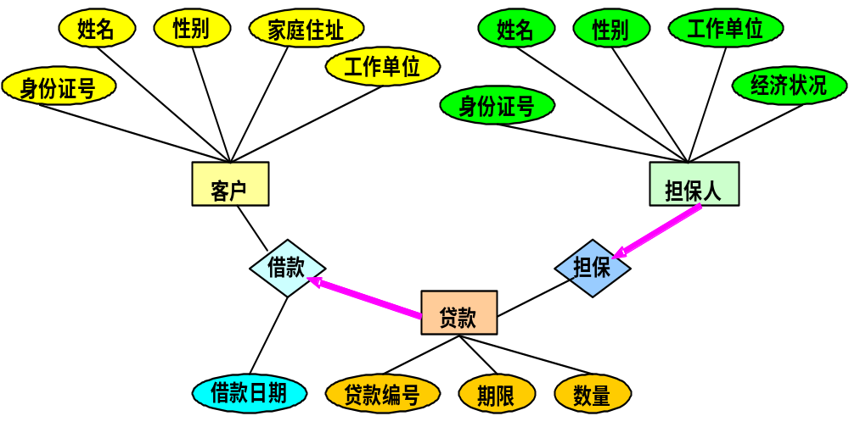
2.用二元联系
示例：客户、担保人和贷款三个实体之间，一个客户可有多笔贷款、每一笔贷款有且仅有一个客户；一笔贷款可有多个担保人、但一个担保人只能担保一笔贷款。

Slide 36
设计方法有二种：
2.6 Conceptual Design for Large Enterprises
一个大型的企业：多个设计员、多个用户组的大量数据和应用。应用高级的语义数据模型，如ER图作为概念设计工具。 ER模型的优点是：易于图形表达、易于为业务用户所理解。
（1）全局：提交全局需求、考虑各种用户组的需求、解决需求中的冲突，生成一个包含整个企业中所有数据和应用的逻辑模式。
（2）局部到全局：先为每个用户组生成一个各自的概念模式、然后集成之、综合时应考虑解决各种冲突（如命名、域不匹配、度量单位等）。

Slide 37
思考：
1.类图与E-R图的区别？
2.O-O建模与数据建模的关系？
3.两者可以协调吗？如何实现？

Slide 38
拓展：
1.对象关系映射（Object Relational Mapping，简称ORM）是一种为了解决面向对象与关系数据库存在的互不匹配的现象的技术：
将数据库中的数据模拟成对象，同时保留他们的关联关系
2. OR Mapping基本规则：
  类和表映射。
  实例和数据库表中的一条数据映射。
  实例的属性和数据库表中的字段映射。
3. 典型框架
  Hibernate
  MyBatis

